Slide 1
PFAS24 vid avfallsanläggningar
Rapportnummer 2026:04

Slide 2
Avfall Sveriges utvecklingssatsningar
Syftet med Avfall Sveriges utvecklingssatsning är att genom samordnade insatser främja medlemmarnas verksamhetsutveckling för en avfallshantering som är miljöriktig och hållbar utifrån ett samhällsansvar.
Utvecklingssatsningens inriktning utgår från medlemmarnas behov, är starkt medlemsförankrad, framförallt genom arbetsgrupperna, och har sin grund i Avfall Sveriges vision ”En framtid utan avfall”.
Särskilda satsningar
Arbetsgrupperna för energiåtervinning, biologisk återvinning och avfallsanläggningar har egna utvecklingssatsningar som de själva bekostar och beslutar om.
Rör ej. Ska alltid vara med.
Rör ej. Ska alltid vara med.
Rör ej. Ska alltid vara med.
Rör ej. Ska alltid vara med.

Slide 3
Projektinformation
Denna sida fylls i av Avfall Sverige
Sökande: Sweco Sverige AB
Genomförare: Astrid Helmfrid, Emelie Hjort, Joel Suokko,
Sara Boström, Hedda Kringstad Bergqvist, Magnus Eriksson,
Bo Thydén, Jenny Kivistö och Carin Lundqvist, alla på Sweco.
Projektledare: Astrid Helmfrid, Sweco Sverige AB
Finansiär: Avfall Sveriges Avfallsanläggningssatsning
Denna sida fylls i av Avfall Sverige
Denna sida fylls i av Avfall Sverige
Denna sida fylls i av Avfall Sverige

Slide 4
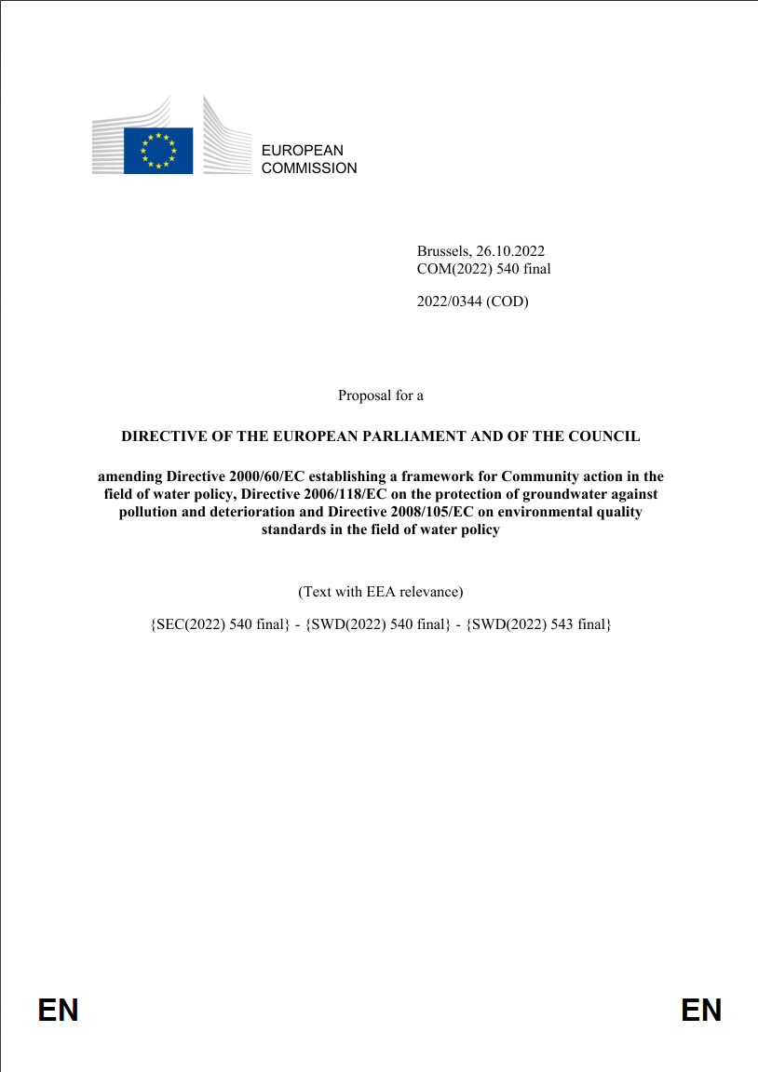
Syfte & målsättning
I och med förslaget från EU 2022 att införa PFAS24 som gränsvärde för statusbedömning av vattenförekomster finns behov av kartläggning av PFA24 i lakvatten från avfallsanläggningar med deponier.
Mål att undersöka sambanden mellan analysresultat för PFAS11 och PFAS24, samt vilka PFAS-ämnen som är mest förekommande.

Slide 5

Syfte & målsättning
Ge en bild av konsekvenser från införande av PFAS24 som gränsvärde i miljökvalitetsnormer för ytvatten.
Beskriva ett antal lämpliga reningstekniker för PFAS24.
Öka kunskapen för Avfall Sveriges medlemmar om PFAS.

Slide 6
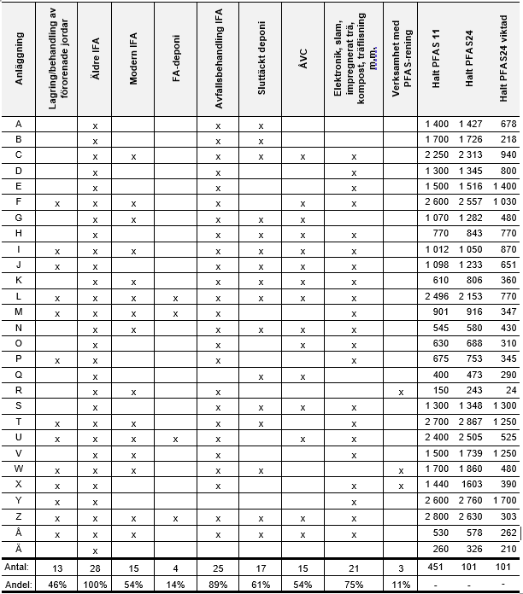
Nyckelresultat
Tabell 4. Sammanställning av anläggningarnas angivna verksamheter och tillhörande medelhalter av PFAS11, oviktad PFAS24 och viktad PFAS24. 28 anonymiserade anläggningar deltog i studien.
Anläggning Lagring/behandling av förorenade jordar Äldre IFA Modern IFA FA-deponi Avfallsbehandling IFA Sluttäckt deponi ÅVC Elektronik, slam, impregnerat trä, kompost, träflisning m.m. Verksamhet med PFAS-rening Halt PFAS 11 Halt PFAS24 Halt PFAS24 viktad
A x x x 1 400 1 427 678
B x x x 1 700 1 726 218
C x x x x x x 2 250 2 313 940
D x x x 1 300 1 345 800
E x x x 1 500 1 516 1 400
F x x x x x x 2 600 2 557 1 030
G x x x x x 1 070 1 282 480
H x x x x x 770 843 770
I x x x x x x x 1 012 1 050 870
J x x x x x x 1 098 1 233 651
K x x x x x x 610 806 360
L x x x x x x x x 2 496 2 153 770
M x x x x x x 901 916 347
N x x x x x x 545 580 430
O x x x x 630 688 310
P x x x x 675 753 345
Q x x x 400 473 290
R x x x x 150 243 24
S x x x x x 1 300 1 348 1 300
T x x x x x x 2 700 2 867 1 250
U x x x x x x x 2 400 2 505 525
V x x x x 1 500 1 739 1 250
W x x x x x x 1 700 1 860 480
X x x x x x 1 440 1603 390
Y x x x 2 600 2 760 1 700
Z x x x x x x x x 2 800 2 630 303
Å x x x x x x x 530 578 262
Ä x 260 326 210
Antal: 13 28 15 4 25 17 15 21 3 451 101 101
Andel: 46% 100% 54% 14% 89% 61% 54% 75% 11% - - -
PFAS-innehållet i utgående lakvatten beror av alla de verksamheter vars vatten
28 anläggningar bidrog med data.
100% av anläggningarna hade en äldre IFA-deponi, 11% hade fullskalig PFAS-rening och 61% hade angivit att de hade sluttäckt deponi.
Gränsvärdet PFAS24 avser en viktad summa där de ingående parametrarna räknats om till PFOA-ekvivalenter via en faktor (RPF).

Slide 7
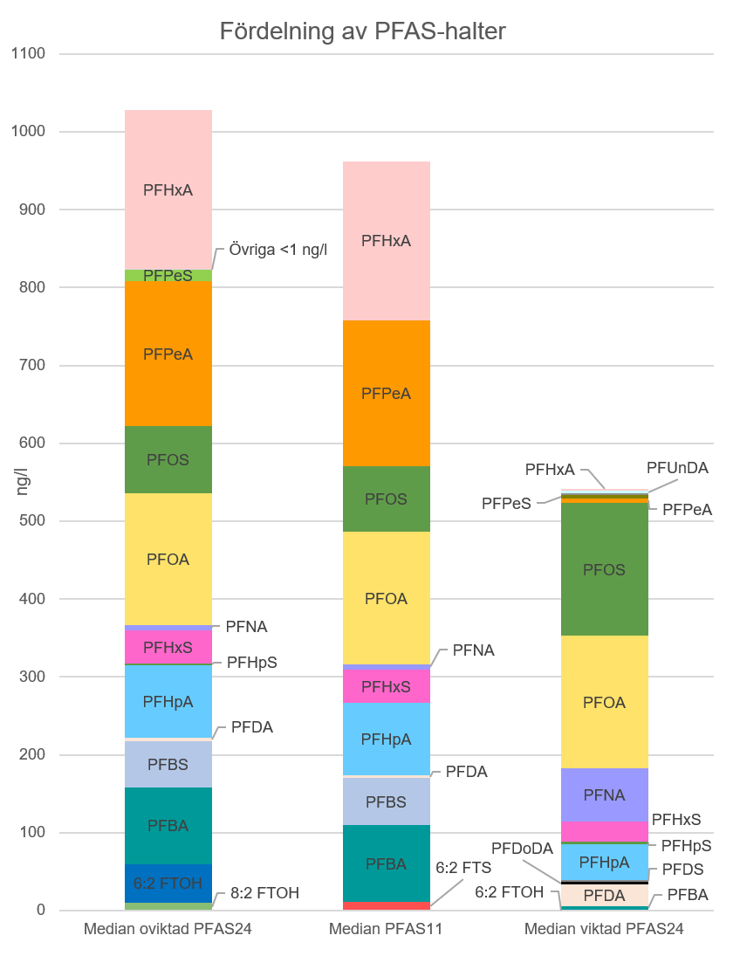
Nyckelresultat
Medianhalten av viktad PFAS24 för alla anläggningar var 503 ng/l*.
Halterna för summan PFAS11 och oviktad summa PFAS24 förekommer i sammastorleksordning.
*I diagrammet har medianen av de ingående parametrarna summerats för PFA11, oviktad PFAS24 och viktad PFAS24, vilket ger högre summor än när medianen beräknas för alla summaparametrar som erhållits från labb. I övriga rapporten används medianen av summaparametrarna från labben.

Slide 8
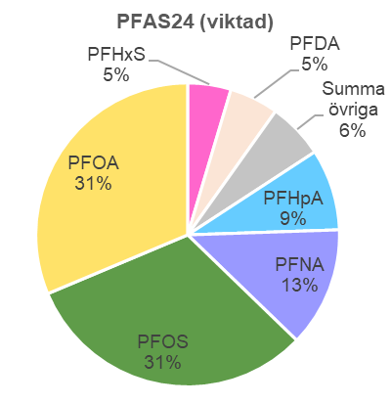
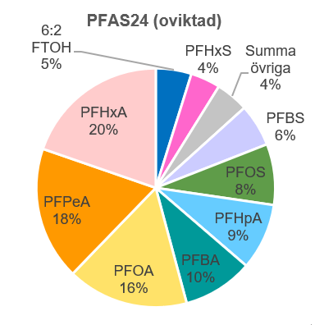
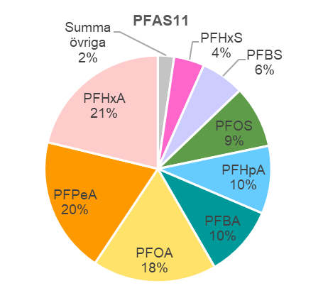
Nyckelresultat
Parametern PFAS11 täcker in de flesta PFAS-ämnen som förekommer i höga halter på avfallsanläggningar i Sverige.
De ämnen som utgör 80% av summorna är:
-Viktad PFAS24: PFOA, PFOS, PFNA, PFHpA.
-Vid icke viktad summa: PFHxA, PFPeA, PFOA, PFBA, PFHpA, PFOS

Slide 9
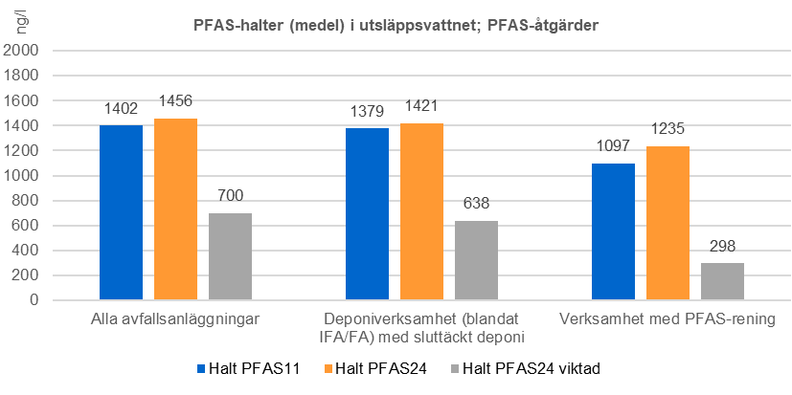
Nyckelresultat
Medelhalten av viktad PFAS24 i utgående lakvatten för alla avfallsanläggningar var 669 ng/l.
Medelhalten av viktad PFAS24 för de avfallsanläggningar som uppgett att de har fullskalig PFAS-rening var
298 ng/l.
Anläggningar med sluttäckt deponi hade medelhalt viktad PFAS24 på 638 ng/l.

Slide 10
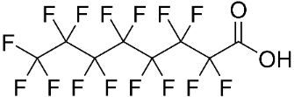
Nyckelresultat
Konventionell PFAS-rening av lakvatten utgörs av aktivt kolfilter (GAG-filter), jonbytarfilter, skumfraktionering, filtrering med keramiska membran och omvänd osmos samt flockning.
De konventionella reningsteknikerna lämpar sig för att avskilja de PFAS som utgör 80% av summan för den viktade PFAS24. Övriga PFAS kan kräva mer komplex rening för avskiljning.

Slide 11
Insikter & slutsatser
Vid viktning till PFOA-ekvivalenter får de långkedjiga PFAS störst andel av summan i summaparametrarna.
Beroende på hur höga PFAS-halter som föreligger i lakvattnet så kan rening av långkedjiga PFAS visas vara otillräckligt för att nå ner till de nivåer som krävs för den enskilda anläggningen för att nå acceptabla halter i utgående lakvatten.
En rekommendation till avfallsverksamheter är att fortsatta analysera PFAS (t.ex. PFAS11, PFAS24 och/eller PFAS25) i utgående lakvatten.
Ändringsförslaget på införandet av PFAS25, dvs. tillägg av TFA till PFAS24 som kom 2025 i slutet av projektet, har ej utretts men denna kartläggningen av PFAS24 utgör en grund för fortsatt utredning.

Slide 12

Denna sida fylls i av Avfall Sverige
Denna sida fylls i av Avfall Sverige
Denna sida fylls i av Avfall Sverige
Fredrika Stranne
fredrika.stranne@avfallsverige.se
Denna sida fylls i av Avfall Sverige

Slide 13
Astrid Helmfrid
Astrid.helmfrid@sweco.se

